Slide 1
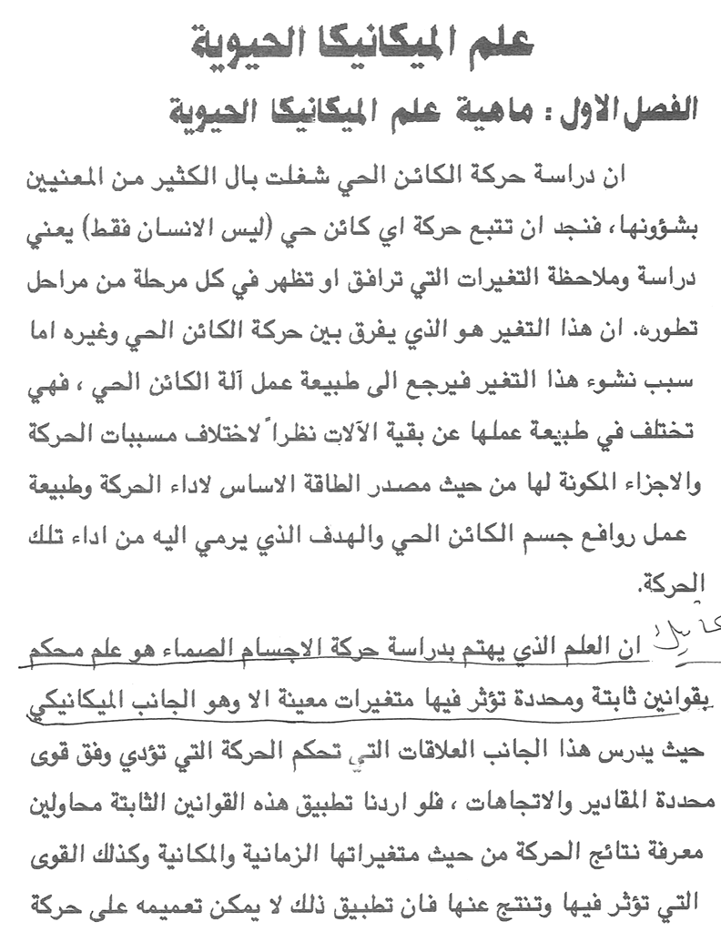
محاضرة (1)

Slide 2
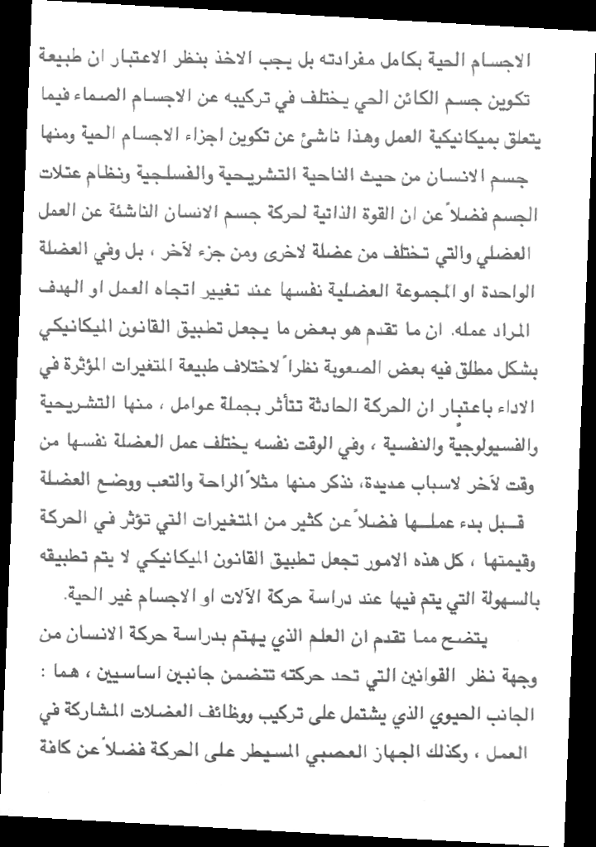
محاضرة (2)

Slide 3
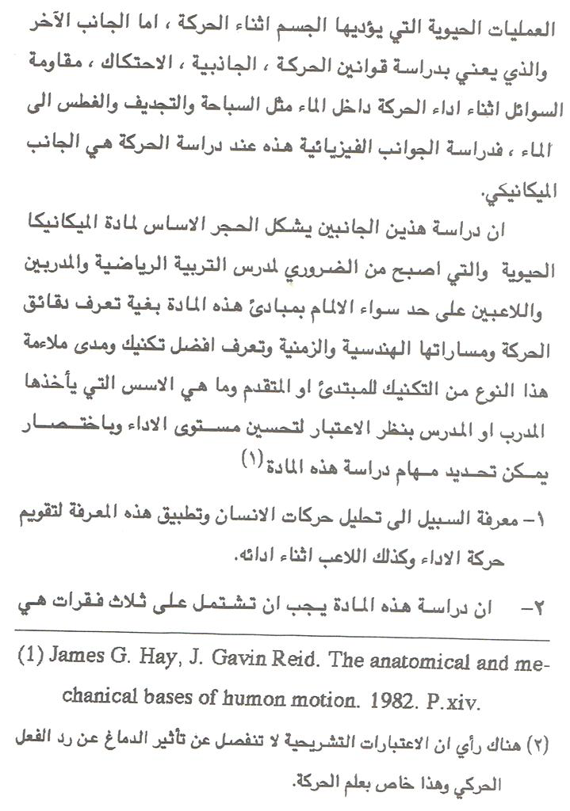
محاضرة (1)

Slide 4
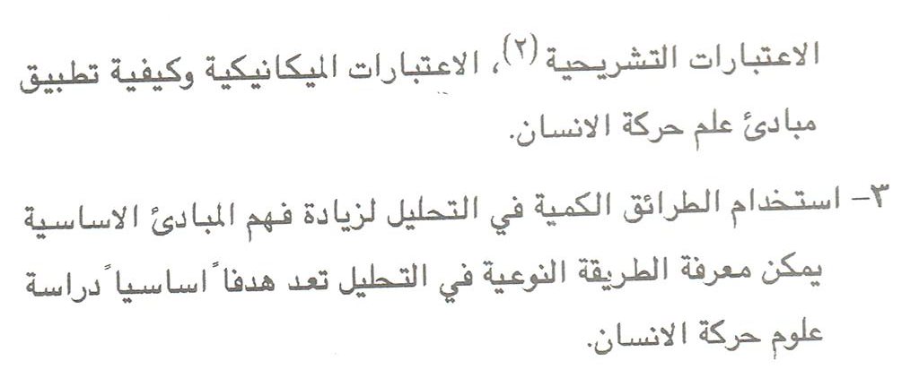
المحاضرة (1)

Slide 5
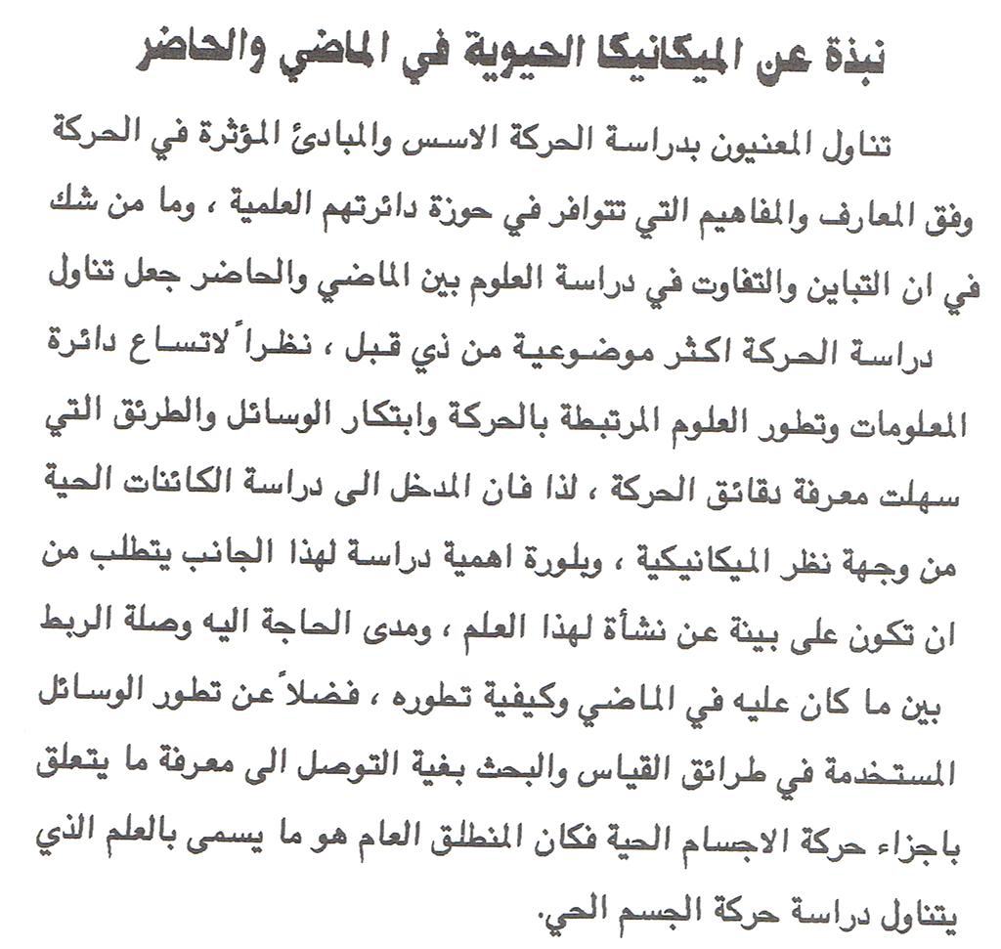
المحاضرة (1)

Slide 6
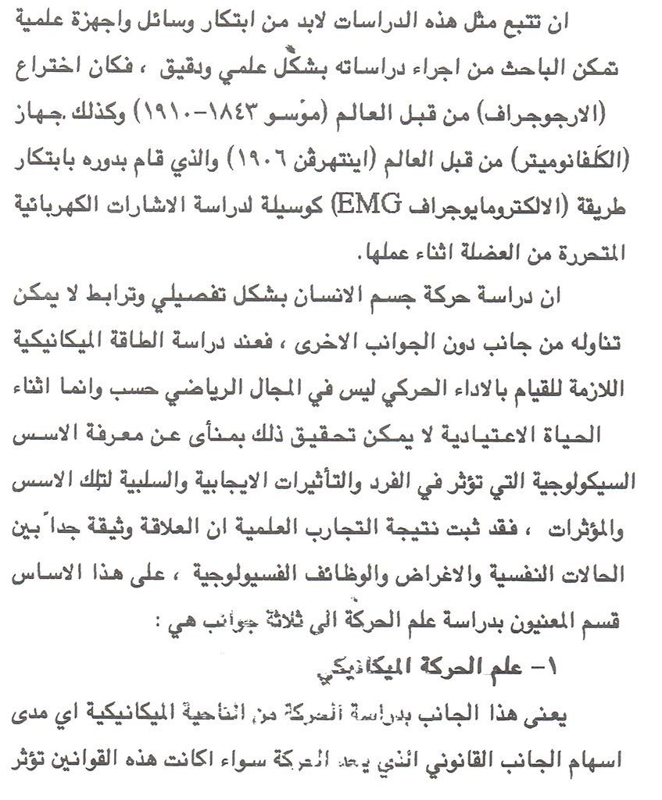
المحاضرة (1)

Slide 7
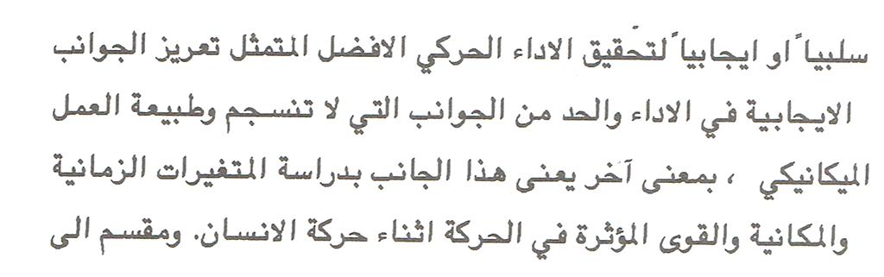
المحاضرة (1)

Slide 8
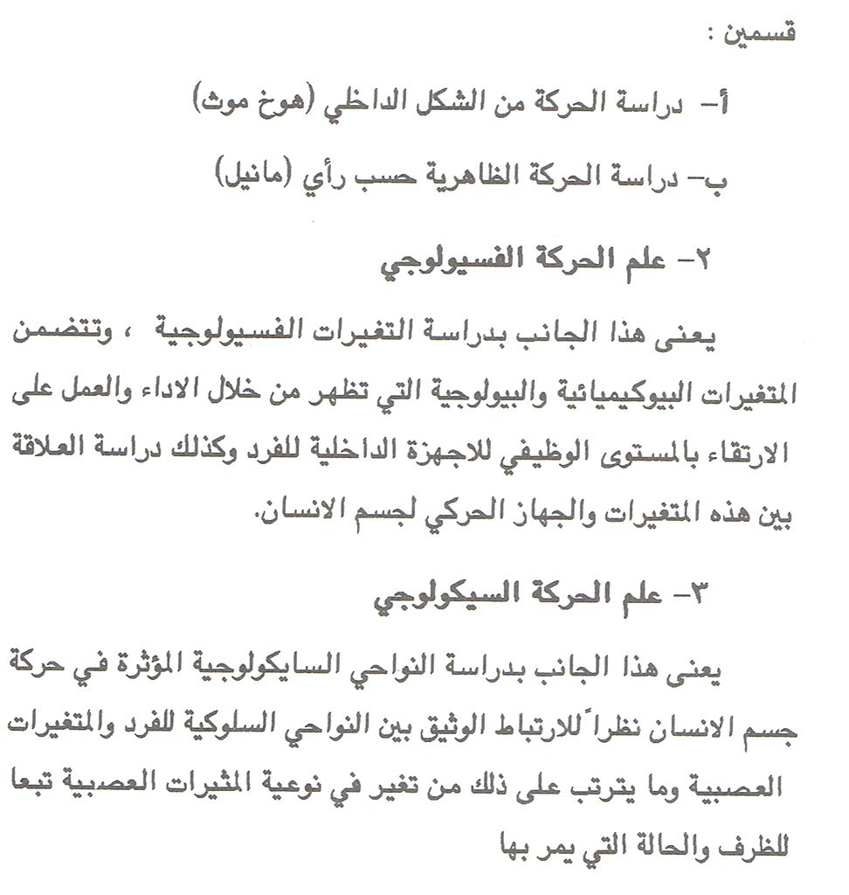
المحاضرة (1)

Slide 9
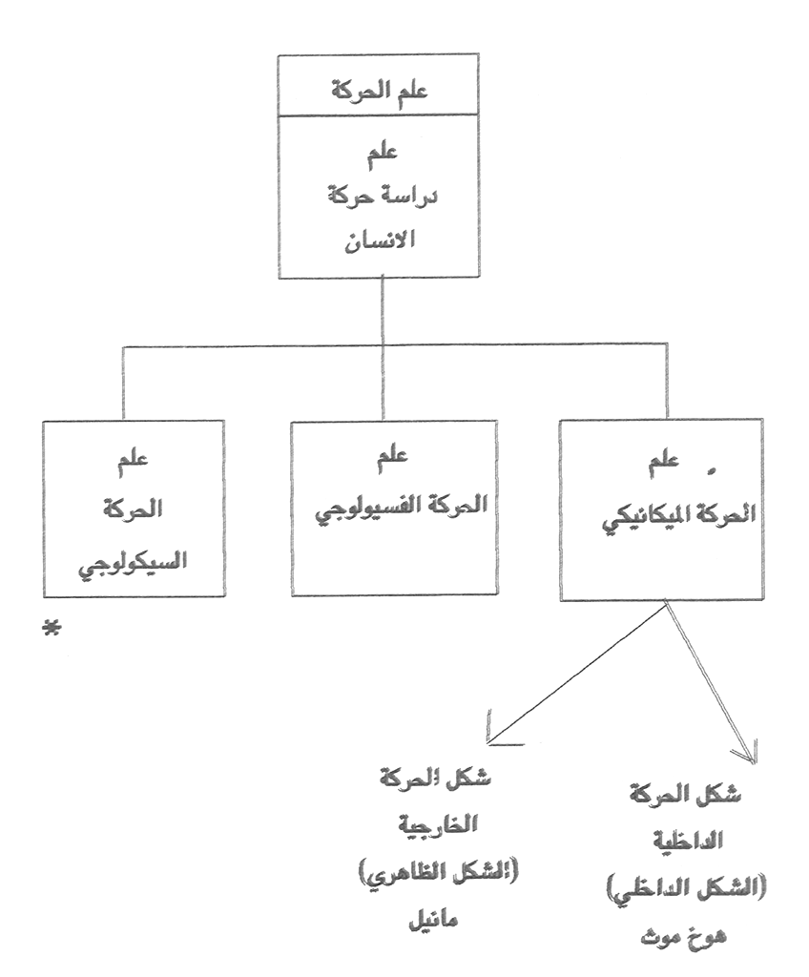
المحاضرة (1)

